Slide 1
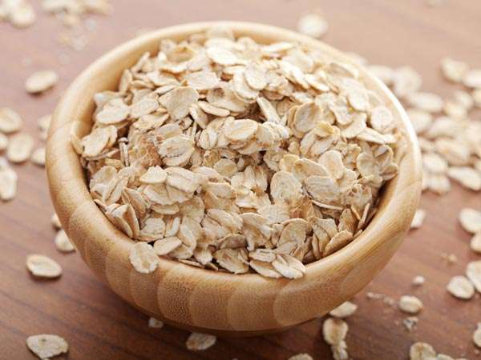
Yulaf Mucizesi
Bol bol enerji…
Bol protein ve bol lif…
Harika bir fosfor kaynağı…
Kolesterol düşürücü etki…
Dyt. Işıl ÖZBAY

Slide 2
Yulaf, içeriğindeki suda çözünebilen lif maddesi ‘betaglukan’ kan şekeri dengelemeye, kolesterol düşürmeye ve mide-bağırsak çalışmasını düzenlemeye yardımcı olur. Diğer tahıllara oranla daha fazla çözünür posa içerir. Demir, manganez, E vitamini, folat ve diğer önemli B grubu vitaminlerini içerir. Aynı zamanda iyi bir selenyum kaynağıdır bu sayede DNA hasarı, kolon kanseri, astım ve kalp hastalıklarının önüne geçer. Uzun süre tok tutarak ağırlık kontrolü sağlar. Kahvaltımızda kan şekeri dengeleyici yulafa yer açmak gün boyu kan şekeri kontrolüne yardımcı olur.

Slide 3
Ayrıca gluten hassasiyeti olan bireylerin tercihleri arasında yer alabilir. Yaklaşık 2-3 yemek kaşığı yulaf ezmesi 1 ince dilim ekmek yerine geçer. Nötr tadı sayesinde istenilen her besinin içine katılarak yenebilir.
Sağlıkla kalın ☺

Slide 4
Gercekdiyetisyenler.com

